Slide 1
Infinito na palma da mão
Antonio Carlos Brolezzi
brolezzi@usp.br

Slide 2
O infinito está associado ao espaço infinito.
O espaço – a fronteira final. O Universo infinito.

Slide 3
Os astrônomos mediram a idade do universo em aproximadamente 13,8 bilhões anos.
Por causa da conexão entre a distância e a velocidade da luz, isso significa que eles podem olhar para uma região do espaço que se encontra 13,8 bilhões de anos-luz de distância.

Slide 4
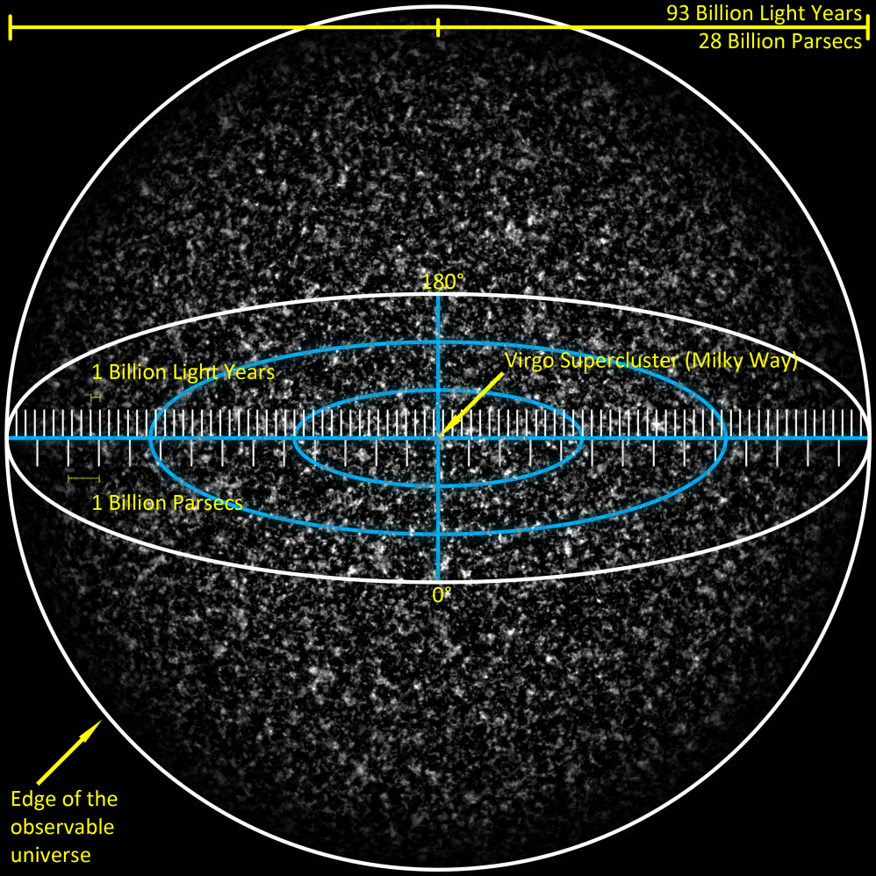
Podemos observar 13,8 bilhões de anos-luz em todas as direções , o que coloca a Terra dentro de uma esfera observável com um raio de 13,8 bilhões de anos-luz.
de anos-luz.

Slide 5
A palavra " observável " é a chave ; a esfera limita o que podemos ver, mas não o que está lá .
Mas, embora a esfera aparece quase 28 bilhões de anos-luz de diâmetro , é muito maior.
Ocorre que o universo está se expandindo.

Slide 6
Assim, enquanto vemos um local que estava 13,8 bilhões de anos-luz da Terra , no momento do Big Bang , o universo continuou a se expandir ao longo de sua vida.
Hoje, esse mesmo ponto é 46,5 bilhões de anos-luz de distância , fazendo com que o diâmetro do universo observável uma esfera em torno de 93 bilhões de anos-luz .

Slide 8
Mas, afinal, o que são 93 bilhões de anos-luz ?
Vejamos com um exemplo.
Qual a distância da estrela mais próxima da Terra?

Slide 9
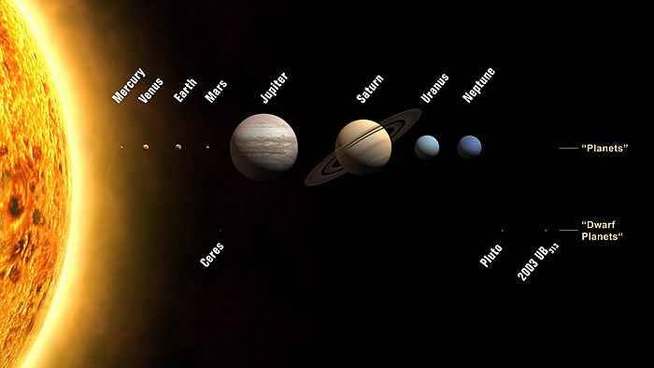
Bem, a estrela mais próxima da Terra é o Sol, que está a uma distância média de 150 milhões de quilômetros da Terra.

Slide 10
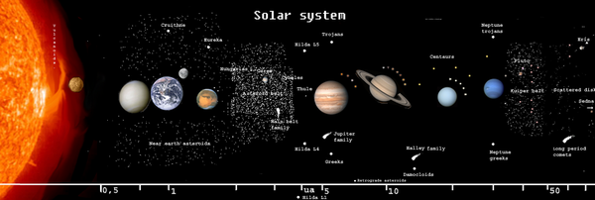
Essa distância é uma Unidade Astronômica.
1 UA = 149 597 871 km
É a distância da Terra ao Sol

Slide 11
O sistema solar fica melhor representado em termos de UA.

Slide 12
O sistema solar fica melhor representado em termos de UA.

Slide 13
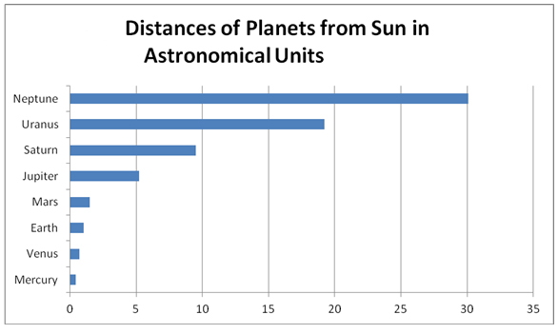
Distâncias dos planetas ao Sol em Unidades Astronômicas

Slide 14
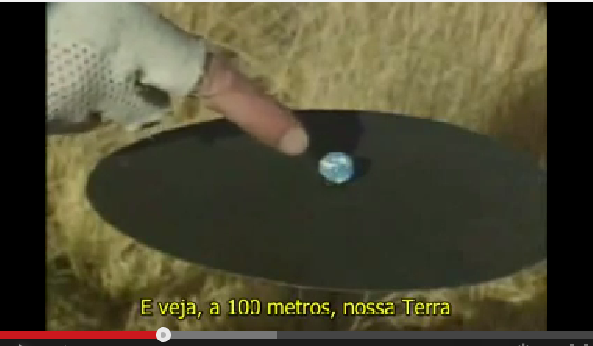
Mas como podemos realmente sentir essas distâncias?
As distancias dos planetas do sistema solar em escala:
https://www.youtube.com/watch?v=6umWxt_oq2c

Slide 15
E depois do além do Sol, qual a distância da estrela mais próxima?
A estrela mais próxima de Terra depois do Sol é Alfa Centauro.
Ela concentra-se a uma distância de 40 trilhões de quilômetros (40.000.000.000.000 km) da Terra.
Mas, como as distâncias no Universo são imensas, fica difícil utilizar números com tantos zeros.

Slide 16
Para facilitar a compreensão das distâncias astronômicas, utilizamos uma outra unidade de medida chamada ano-luz, que nada mais é do que a distância percorrida pela luz em um ano.
A luz viaja a uma velocidade de 300 mil quilômetros por segundo (nada viaja mais rápido do que ela), percorrendo cerca de 9,46 trilhões de quilômetros por ano entre os astros.
1 ano-luz = 9,4605284 × 10¹⁵ metros
Assim , a distância de Alfa Centauro até nós passa a ser cerca de 4,2 anos-luz (40 trilhões / 9,46).

Slide 17
1 ano-luz= 9.460.528.400.000 km
Aprox. 9,46 trilhões de km
Arredondando: 10 trilhões de quilômetro
Assim, Alfa Centauro está a pouco mais de 4 anos-luz da Terra

Slide 18
Grandes números podem ajudar a compreender o Universo, mas é difícil imaginá-los.
Uma vez me perguntaram: quantos litros de água há no Oceano Atlântico?

Slide 19
Vejam como eu fiz a conta.
O Oceano Atlântico tem um volume médio de
323.600.000 quilômetros cúbicos.
Cada quilômetro cúbico equivale a
1.000.000.000.000 litros (um trilhão de litros).
Logo, o Oceano Atlântico tem aproximadamente
323.600.000.000.000.000.000
Trezentos e vinte e três
quintilhões e seiscentos
quatrilhões de litros.

Slide 20
Quatrilhões, quintilhões, que números são estes?
Você já se perguntou quantos zeros teria um decilhão?

Slide 21
Número escrito | Como se lê
1000 | Mil
1 000 000 | Milhão
1 000 000 000 | Bilhão
1 000 000 000 000 | Trilião
1 000 000 000 000 000 | Quatrilhão
1 000 000 000 000 000 000 | Quintilhão
1 000 000 000 000 000 000 000 | Sextilhão
1 000 000 000 000 000 000 000 000 | Setilhão
1 000 000 000 000 000 000 000 000 000 | Octilhão
1 000 000 000 000 000 000 000 000 000 000 | Nonilhão
1 000 000 000 000 000 000 000 000 000 000 000 | Decilhão

Slide 22
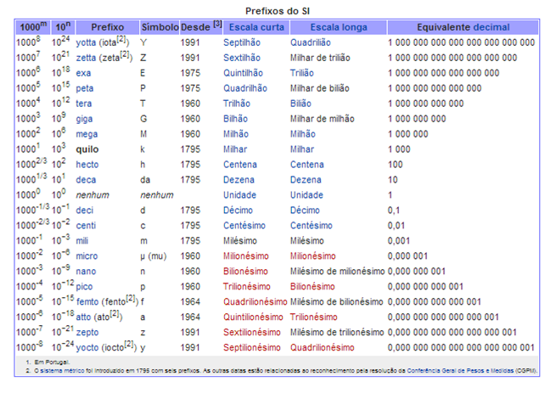

Slide 23
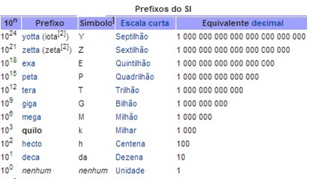

Slide 24
Mas um zero a mais, dá muita diferença? Vamos ver isso com um vídeo bem conhecido, que mostra as potências de 10 em contexto.
https://www.youtube.com/watch?v=bhofN1xX6u0

Slide 25
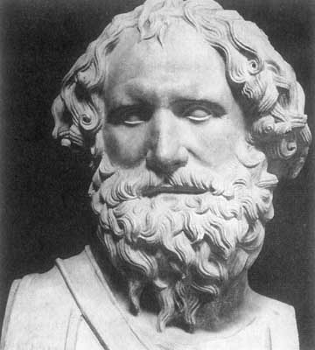
A grandeza do Universo nos faz pensar como pequenos somos.
Mas também nos faz sentir-nos grandes – conhecer o Universo é de alguma forma tomar posse dele.
Arquimedes de Siracusa (pensou em como poderia preencher o Universo de areia – seriam necessários, pelas suas contas, 10⁶³ grãos.

Slide 26
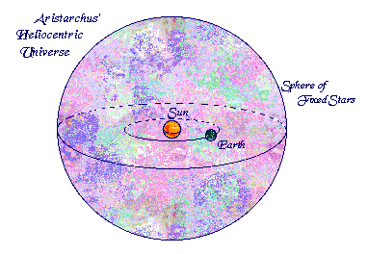
Por Universo, ele tomou o Universo heliocêntrico de Aristarco de Samos. Uma esfera de raio 1 ano-luz.

Slide 27
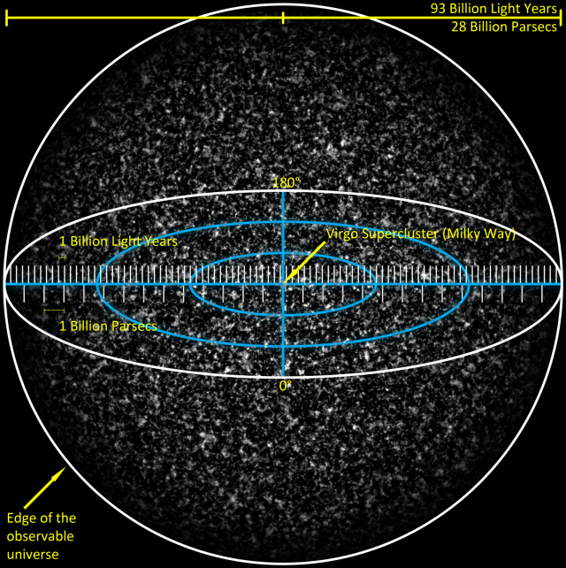
Pelas estimativas atuais, o Universo observável é uma esfera com raio de 46,5 bilhões de anos-luz – um pouquinho maior que o de Aristarco!

Slide 28
Nesse Universo gigantesco, há alguns números bem grandes
Volume do universo observável: 3 × 10⁸⁰ m³
Para encher o universo de areia: 1 × 10⁹⁰ grãos
Quantos átomos haveria nesse caso: 10¹⁰⁰
Esse número especial tem um nome:
Googol.
1 googol = 10.­000.­000.­000.­000.­000.­000.­000.­000.­000.­000.­000.­000.­000.­000.­000.­000.­000.­000.­000.­000.­000.­000.­000.­000.­000.­000.­000.­000.­000.­000.­000.­000.­000.

Slide 29
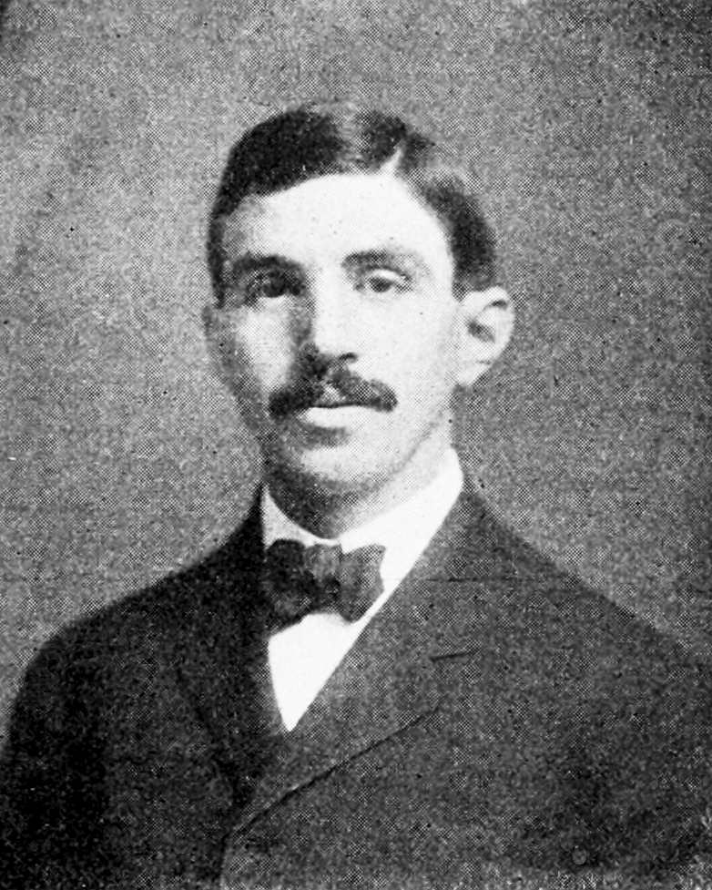
1 googol = 10¹⁰⁰
A palavra googol foi criada pelo sobrinho do matemático Edward Kasner (1878-1955) em 1938. O sobrinho era Milton Sirotta (1929-1981) e ele tinha 9 anos de idade.

Slide 30
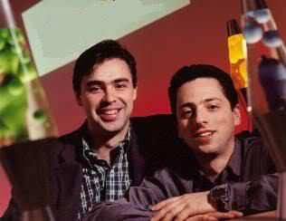
Você sabe, em 1996, a palavra foi utilizada para denominar o buscador Google. Um erro de grafia gerou o nome de mesma pronuncia em inglês. Como o domínio google.com estava vago, ficou esse.
Larry Page e Sergey Brin

Slide 31
1 googol = 10¹⁰⁰
Exemplo básico de googol:
O número de formas de organizar 70 pessoas em fila indiana é 70! = 1,2 x 10¹⁰⁰
Já um googolplex é dez elevado a um googol.
1010.000.000.000.000.000.000.000.000.000.000.000.000.000.000.000.000.000.000.000.000.000.000.000.000.000.000.000.000.000.000.000.000.000
Difícil achar um exemplo para ele!

Slide 32
O Universo é bem vazio. O número de átomos do Universo seria da ordem de 1 × 10⁸⁰ (ou seja, 1 átomo para cada 3 metros cúbicos!)
Só para comparar, o que aconteceria se fossemos espalhar a população humana pelo universo?
A população mundial nesse minuto em que escrevo é de 7.228.264.431.

Slide 34
No universo observável, os astrônomos estimam que haja pelo menos 176 bilhões de galáxias. O número cresce na medida em que se aperfeiçoam os telescópios.
Se fossemos dividir as galáxias entre nós, daria mais de 24 galáxias para cada ser humano na terra.

Slide 35
Considerando que cada galáxia tem em média 100 bilhões de estrelas, cada um de nós seria dono de 2,4 trilhões de estrelas.
Para os que acham pouco, é interessante pensar que as estrelas são bem maiores que nosso Sol...
Star Size Comparison: https://www.youtube.com/watch?v=HEheh1BH34Q

Slide 36
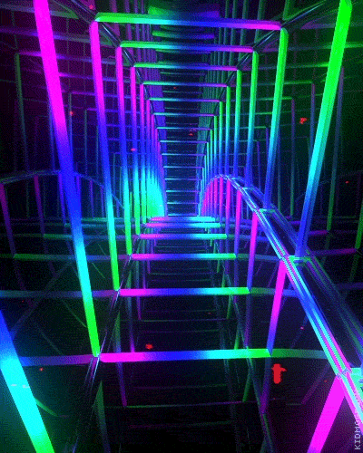
Mas podemos dizer que para se entender o que é o infinito, é necessário um conceito de recursividade – uma operação ou ação que não termina nunca.

Slide 38
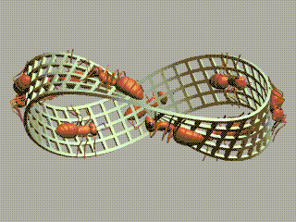
E a recursividade surgiu quando o homem ampliou a ideia intuitiva de número.
Ou seja, a compreensão do conceito de infinito depende muito da matemática.

Slide 39
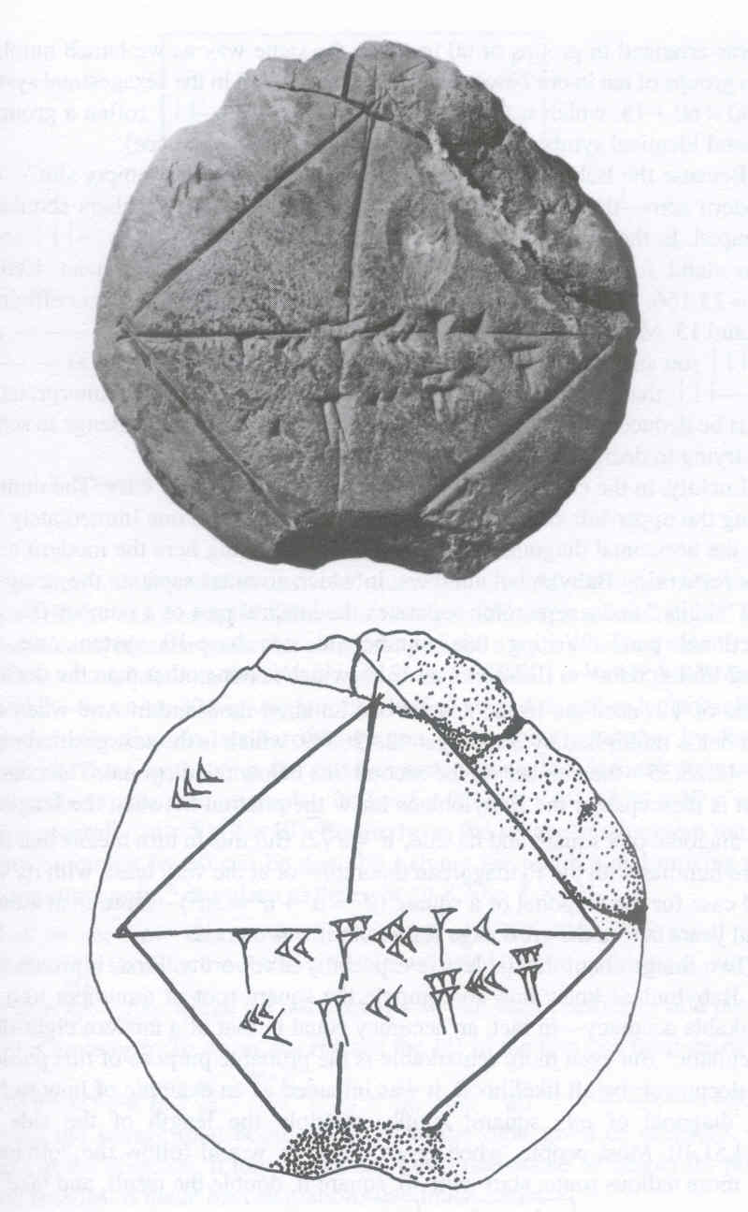
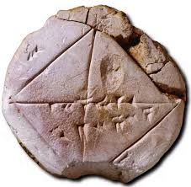
Tableta babilônica YBC 7289 de cerca de 1800 aC

Slide 41
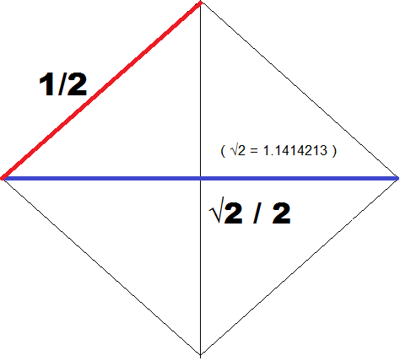
Tableta babilônica YBC 7289 de cerca de 1800 aC
Como eles calculavam a raiz quadrada
de um número há quase 4 mil anos?

Slide 42
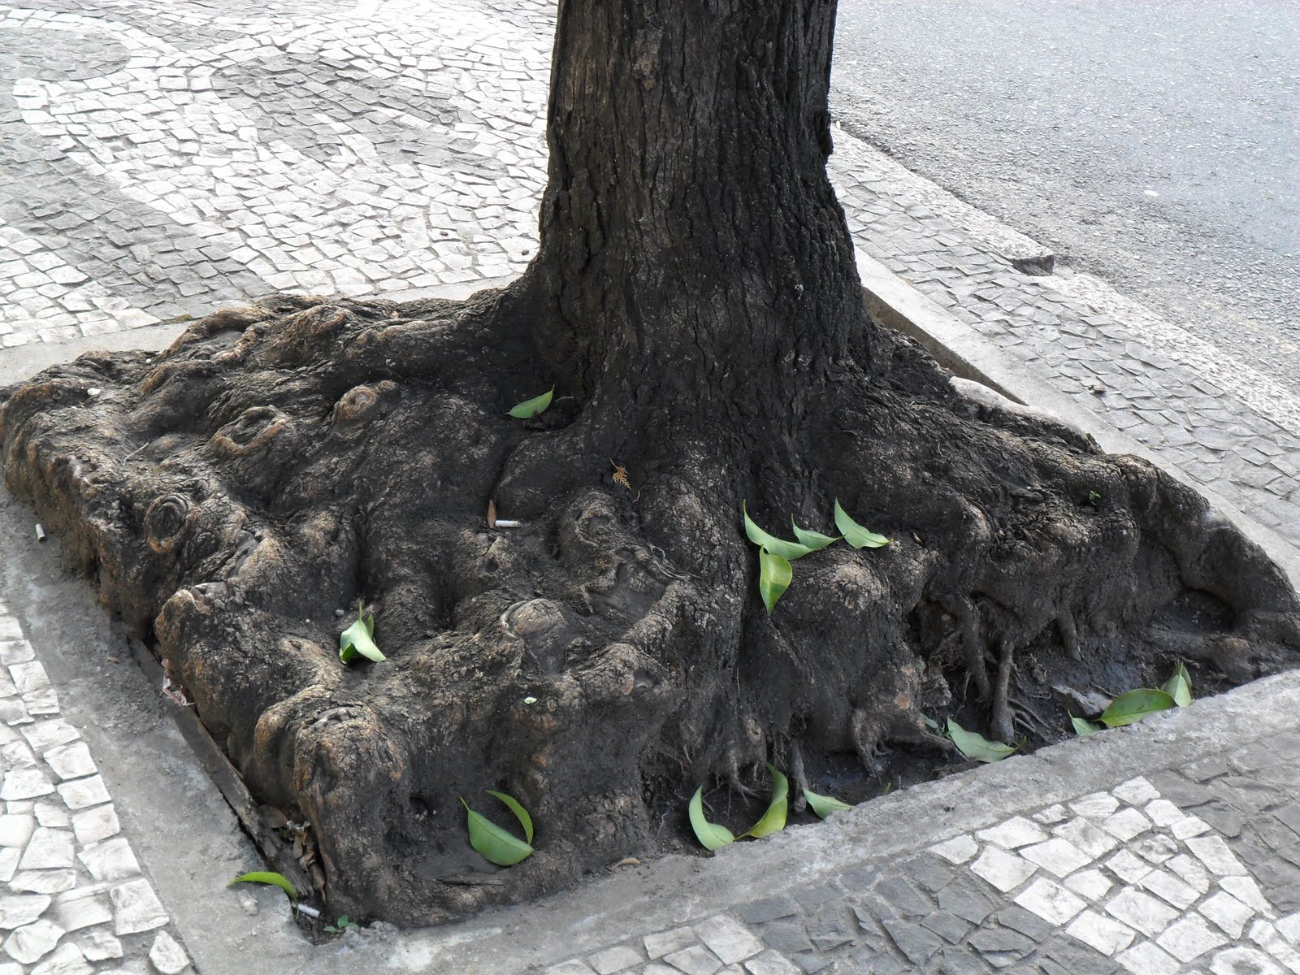

Slide 43
Método babilônio para obter raiz quadrada de um número n
1. Inicie com um número positivo arbitrário r ;
2. Substitua r pela média de r e $\frac{n}{r}$;
3. Com esse novo r, repita o segundo passo quantas vezes quiser.

Slide 44
Mas o que é um número desses, que se conhece apenas por aproximações sucessivas? 1,41421356237... Essa pergunta somente fez sentido a partir da revolução matemática da Grécia Antiga, com o advento da ideia da demonstração matemática.

